Slide 1
Übung 12: Zugriffsmatrix und Rechtevergabe unter Microsoft Windows®
Die nachstehenden Bilder zeigen Rechte-Einstellungen für den Ordner "Pictures" (zu schützendes Objekt) auf einem Windows-Rechner. Beantworten Sie die folgenden Fragen dazu:
Fragen | Antworten
Welche Subjekte sind zu sehen?
Welche Rechte können vergeben werden?
In welcher Form können diese Rechte vergeben werden?
Ist die Rechtevergabe insgesamt intuitiv, verständlich?

Slide 2
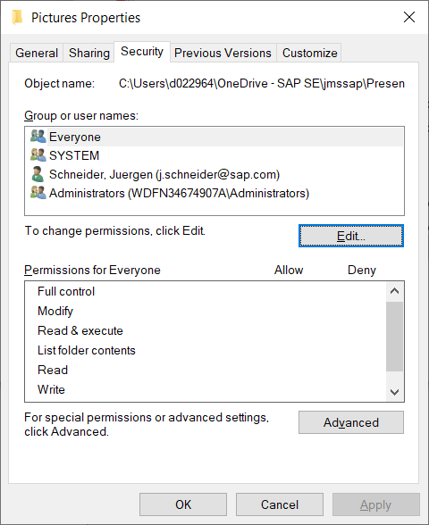
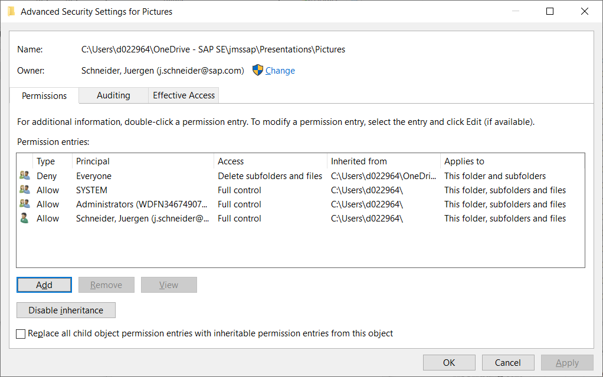
Übung 12: Zugriffsmatrix und Rechtevergabe unter Microsoft Windows®

